Slide 1

Poruchy spánku ve stáří

Slide 2
Spánek
fyziologie spánku se s věkem mění
s věkem přibývá poruch spánku
až 50 % seniorů ve srovnání s 16-22 % běžné populace si stěžuje na problémy se spánkem
zevní a sekundární vlivy: chronické onemocnění, doba vystavení slunečním paprskům, zevní podněty a denní režim
subjektivní vnímání spánku
dochází během něj k regeneraci organismu, posilování kognitivních funkcí a k sekreci hormonů

Slide 3
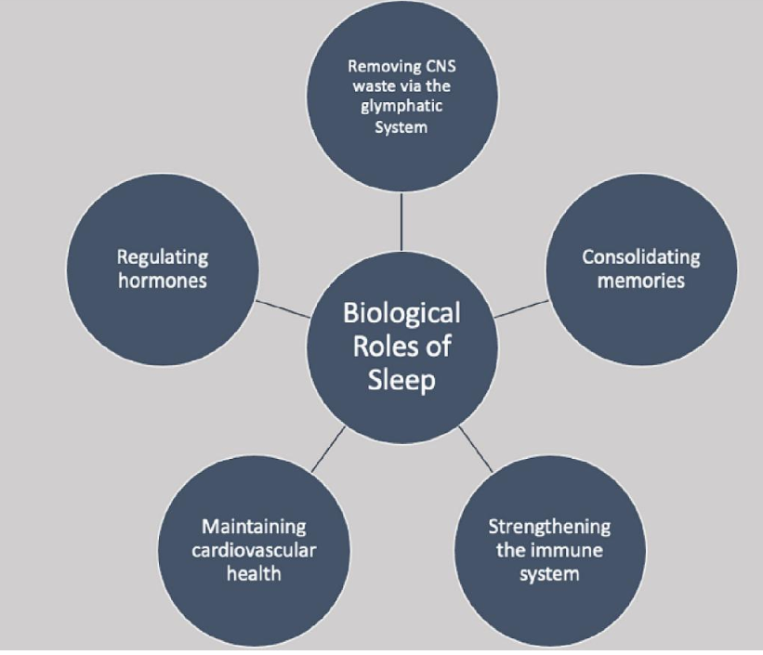
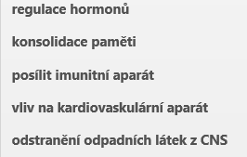

Jaká je fyziologická úloha spánku?
Notes:
významnou roli v patofyziologii neurodegenerativních onemocnění hraje odstraňování odpadových produktů z neuronů v CNS, kterou zastává tzv. glymfatický systém, v němž plní důležitou funkci perivaskulární astrocyty a jejich kanál aquaporin-4 (AQP4). Výměna tekutiny mezi intersticiem v mozku a lymfatickým systémem probíhá zejména v N3 fázi spánku

Slide 4
Negativní dopady zhoršené kvality spánku
Metabolické -inzulinová rezistence a zvýšené riziko cukrovky, porucha růstového hormonu a obnovy svalů, potlačení testosteronu a snížení libida, nerovnováha ghrelinu/leptinu a zvýšená chuť k jídlu
Kardiovaskulární - hypertenze , zvýšené riziko arytmie, endoteliální dysfunkce, zvýšené riziko kardiovaskulárních příhod
Imunitní - snížení tvorby protilátek, produkce zánětlivých cytokinů, zvýšená náchylnost k nachlazení a infekcím
Neurologické -poškození konsolidace paměti
Psychologické - zvýšené riziko deprese, podrážděnost

Slide 5
Fyziologie spánku
cyklické střídání fází NREM spánku (non rapid eye movement) a REM spánku (rapid eye movement)
NREM spánek sestává ze tří fází: N1, N2 a N3
REM spánek - aktivní snění (důležité pro kognitivní funkce)
na začátku noci jsou REM fáze kratší a postupně se prodlužují, takže k ránu může trvat REM fáze až hodinu
REM spánek - 25 % spánku. První spánkový cyklus (N1 až REM) bývá nejkratší (70–100 min), postupně se cykly prodlužují na 90–120 min
během noci proběhne 4–6 spánkových cyklů

Slide 6
Fyziologie spánku
NREM
Fáze N1 - svalová relaxace, pomalé pohyby očí, snadno probuditelný
Fáze N2 - pokles teploty, svalová relaxace, zpomalení dechu a srdeční frekvence. Aktivita mozku se též zpomaluje -na EEG přítomně spánková vřetena a K-komplexy
Fáze N3 -hluboký spánek, EEG - pomalé delta vlny. Svalstvo je relaxováno, srdeční frekvence i dechová aktivita jsou pomalé (konsolidace paměti, posilování imunitního systému, sekrece růstového hormonu)

Slide 7
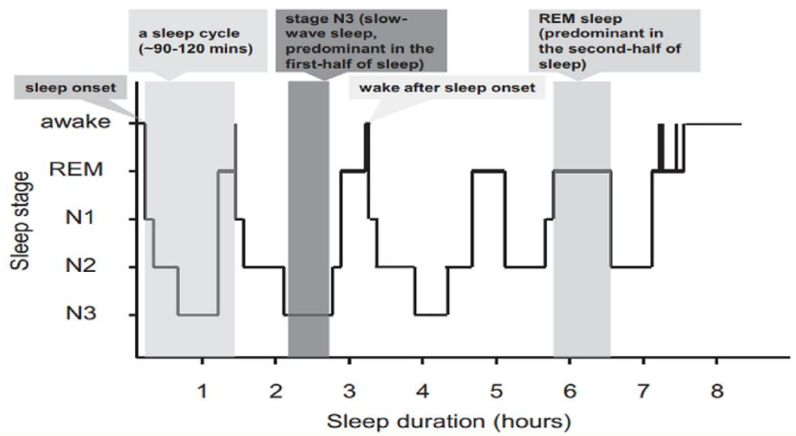
Fáze spánku

Slide 8
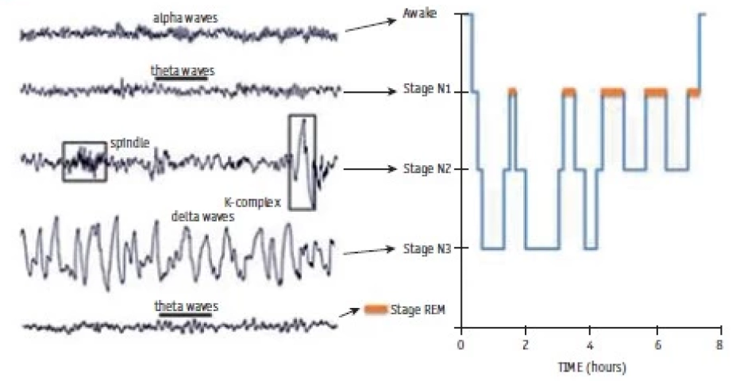
Fáze spánku

Slide 9
Odlišnosti ve stáří
prodloužena doba od ulehnutí do usnutí (sleep onset latency, SOL)
podíl spánku ve fázi N1 a N2 se zvětšuje
fáze N3 a v REM fáze spánku je kratší
fragmentace spánku s větším počtem probuzení během noci
senzitivita na cirkadiánní rytmy
častěji se ve stáří vyskytuje porucha spánku s fázovým předsunutím spánku a bdění, tzv. advanced sleep-wake phase disorder (usínaní dříve, než by chtěli, a budí se též dříve, než je třeba)

Slide 10
Odlišnosti ve stáří
časném uléhání a následně k časnějšímu rannímu probouzení
většina seniorů si subjektivně stěžuje hlavně na časté probouzení v průběhu noci následované obtížným opětovným usínáním
u polymorbidních pacientů hraje roli medikace, denní režim, struktura dne i somatické potíže
senioři s poruchami spánku trpí mortalitou 1,6–2× vyšší než osoby s normálním spánkem(úmrtí na KV a cerebrovaskulární onemocnění, onkologické diagnózy a sebevraždy)
poruchy spánku jsou spojovány s rizikem pádu, depresemi, horší mobilitou, úbytkem kognitivních funkcí, poruchami paměti, pozornosti, prodloužením reakčního času

Slide 11
Příčiny špatného spánku u seniorů
Morbidita – kardiovaskulární onemocnění, artritida, chronická bolest, neurodegenerativní onemocnění ,gastroesofageální porucha
Psychiatrické onemocnění - deprese, úzkostní poruchy
Behaviorální – nadměrné podřimování během dne, pasivita, nedostatek fyzické aktivity , užívaní kofeinu, alkoholu
Léky- diuretika, betablokátory, antidepresiva
Primární poruchy spánku- insomnie, syndrom neklidných nohou, poruchy dýchaní spánku

Slide 12

Klasifikace poruch spánku
insomnie (nespavost)
poruchy dýchání vázané na spánek
hypersomnie (nadměrná spavost)
poruchy cirkadiánniho rytmu
parasomnie
abnormální pohyby vázané na spánek
isolované symptomy a varianty normy
další poruchy spánku

Slide 13
Hypersomnie
neschopnost udržet bdělost a pozornost během obvyklé doby bdělosti s nechtěnými epizodami ospalosti a/nebo spánku
primární - definovaná neurologická onemocnění spánku
sekundární - doprovázející jiná onemocnění, nežádoucí účinky léků
Narkolepsie - krátce trvající záchvaty imperativního spánku
nemocný usne náhle, bez předchozí ospalosti, a to nejen v klidu ale i při činnosti → po několik minutách se probudí a je zcela svěží
často vede i k poruchám nočního spánku → probouzení
pravděpodobně se jedná o vzácné dědičné onemocnění způsobené nejspíše deficitem neuropeptidu hypokretinu

Slide 14
Poruchy spánku
Kataplexie - náhlá porucha svalového tonu, typicky se vyskytuje po afektu (intenzívní smích, vztek, radost)
Poruchy rytmu spánku a bdění - u lidí, kteří pracují na směny
Somnambulismus (náměsíčnictví) -v noci se pacient probudí a vstane z lůžka, jde o disociované probuzení z hlubokého non-REM spánku, ráno si většinou nic nepamatuje

Slide 15
Poruchy dýchání vázané na spánek
Syndrom spánkové apnoe
prevalence 10 %
inspirační chrápání ve spánku s periodickými apnoickými pauzami
apnoické pauzy trvají nejméně 10 sekund, za hodinu spánku se opakují alespoň pětkrát a způsobují přechodně sníženou saturaci kyslíkem
Rozdělení
obstrukční (OSAS) – je vyvolán obstrukcí v horních cestách dýchacích a dechové úsilí je při něm zachováno
centrální – má příčinu v CNS dechové úsilí není přítomno
smíšený – kombinace

Slide 16
Syndrom spánkové apnoe
rizikové faktory- nadváha, konzumace nadměrného množství potravy před spaním, příjem alkoholu před spaním, kouření, užívání hypnotik, nepravidelný spánek, mužské pohlaví a rodinný výskyt
příznaky- nadměrná denní spavost a únava, časté usínání během dne a snížená pracovní výkonnost, lapání po dechu, dočasné zástavy dechu, opakované buzení v noci, chrápání, absence snů, sucho v ústech, cefalea
dg – spánková laboratoř (polysomnografické vyšetření ) elektroencefalogram, elektrookulogram, elektromyografii svalů brady, proudění vzduchu nosem, dýchací pohyby hrudníku a břicha, SAT kyslíkem, EKG, dýchací zvuky, polohu trupu, elektromyografii mm.tibiales anteriores, obrazový videozáznam
AHI (apnoe-hypopnoe index) - počet apnoí za hodinu spánku

Slide 17
Syndrom spánkové apnoe
úprava životosprávy, redukce tělesné hmotnosti, pravidelný pohyb
CPAP (Continuous Positive Airway Pressure) -udržuje během spánku prostřednictvím masky, která je vzduchotěsně nasazená na nos, trvalý přetlak v dýchacích cestách
Chirurgická léčba - řešit lokální obstrukce dýchacích cest, radiofrekvenční termoterapie, vulopalatopharyngoplastika, laserem asistovaná uvuloplastika

Slide 18
Abnormální pohyby vázané na spánek
Syndrom neklidných nohou (restless legs syndrome):
  nepříjemné parestezie, které se objevují zejména v klidu v teple večer před usnutím, které ustupují při pohybu končetinou
  poddiagnostikované, řada nemocných o svých pohybech neví
  při polyneuropatii (DM, uremie, alkohol, Parkinsonova nemoc, avitaminóze B, amyloidóza, porfyrie
Periodické pohyby dolními končetinami ve spánku:
  rytmické, stereotypní flexní pohyby dolních končetin, které se opakují nejčastěji po 20–40 s,
  probouzí nemocného a tím způsobují pocit nevyspání a ospalost během následujícího dne

Slide 19
Insomnie (Nespavost)
nejčastější porucha spánku v pozdějším věku
20-50% seniorů
často provází deprese, úzkostné poruchy, demence,nádory, bolestivé stavy, tyreopatie, poruchy metabolismu kortikoidů, diabetes mellitus, onemocnění kardiovaskulární, plicní, onemocnění ledvin
častým problémem je pseudoinsomnie (paradoxní insomnie) - spojená s disproporcí mezi objektivně měřenými parametry a subjektivními údaji od pacienta

Slide 20
Diagnostika insomnie
anamnéza - spánková anamnéza, režim spánku a bdění, průběh usínání, kontinuitu a průběh spánku, ranní probouzení
škály a dotazníky -Epsworthská škála denní spavosti (ESS), Pittsburský index kvality spánku (PSQI)
spánkový deník
somatické vyšetření, laboratoř,neurologické, ORL, psychiatrické vyšetření
polysomnografie - EEG, EMG, EOG, záznam dýchání, hodnotí se záznam dechu a dechové úsilí, dýchací zvuky, saturaci hemoglobinu kyslíkem a parciální tlak oxidu uhličitého

Slide 21
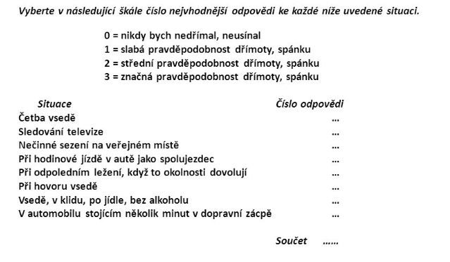
Epsworthská škála denní spavosti (ESS)

Slide 22
Léčba nespavosti
edukace o spánkové hygieně (opakovaně)
psychoterapeutické přístupy by měly být součástí léčby první volby
u seniorů chybí dostatek fyzické aktivity, častou výplní volného času bývá spánek (dobu denního spánku je nutné započítávat do doby spánku celkového)
fyzické i duševní cvičení vedly ke zlepšení spánku
Přírodní prostředky- lupulín z chmele otáčivého (Humulus lupulus), kořen kozlíku lékařského (Radix valerianae) nebo také mučenka pletní (Passiflora incarnata)

Slide 23
Spánková hygiena
pravidelný denní rozvrh i pro spánek - chodit spát a vstávat denně ve stejnou hodinu
pravidelný program těsně před spaním - denně provádět činnosti předcházející spánku (čištění zubů, umývání, natahování budíku) ve stejném pořadí
vytvořit a udržet prostředí přiměřené pro spánek - ložnice by měla být klidná, minimálně osvětlená, přiměřeně vytopená
využívat lůžko jen pro spánek a sex - pokud jsou na lůžku prováděny činnosti vyžadující pozornost, je nepříznivě ovlivněno usínání i hloubka spánku

Slide 24
Spánková hygiena
vynechat před spaním látky ovlivňující spánek - kofein, alkohol, psychoaktivní látky, těžší strava
zařadit pohyb do každodenního režimu
necvičit těsně před spaním – pohyb aktivuje kardiovaskulární a nervový systém a zhoršuje usínání
snaha o relaxaci před usnutím - čtení, teplá koupel, „ponechat starosti před dveřmi ložnice“
neusínat během dne - snižuje pocit ospalosti večer
neuléhat příliš brzy - pokud se spánek nedostaví do 30 minut po ulehnutí, opustit lůžko, dlouhá doba bdělého stavu na lůžku spíše aktivizuje.

Slide 25
Farmakoterapie
akutní nespavost -hypnotika III. generace, případně benzodiazepiny
hypnotika III. generace -zolpidem zopiklon,eszopiklon (Z-hypnotika)
-maximální délka trvání léčby nemá překročit čtyři týdny včetně doby postupného snižování dávky
-NÚ – delirantní stavy, vznik závislosti, náměsíčnost
BZD - krátký poločas(midazolam),středně dlouhý poločas (oxazepam) dlouhý poločas (klonazepam, výjimečně diazepam)
dlouhodobá nespavost- volíme preparáty s nízkým rizikem vzniku závislosti, nejčastěji antidepresiva se sedativním efektem

Slide 26
Rizika hypnotické terapie
benzodiazepinová a nebenzodiazepinová hypnotika (Z-hypnotika) jsou pro seniory riziková z důvodu rozvoje závislosti, výskytu pádů a přetrvávajícího útlumu během dne
dvojnásobný počet zlomenin krčku kosti stehenní při benzodiazepinech
vznik závislosti, postupné odeznívání efektu terapie vyvolávající snahy o zvyšování dávek
slepá ulička - nemocní léčení hypnotiky mají stejné subjektivní stesky jako nemocní bez medikace, psychická závislost jim však brání v přerušení jejich užívání.
riziko vzniku hospitalizmu s komplikacemi z inaktivity – kumulace při větším distribučním prostoru

Slide 27
Farmakoterapie
Hypnotika IV generace – preparáty ovlivňující melatoninové receptory
melatonin je hormon produkovaný epifýzou, v menším množství v trávícím traktu a na sítnici
biologický poločas je velmi krátký, cca 45 minut
s věkem jeho vylučování klesá
v dávce až 10 mg snižuje dobu do zahájení spánku, zlepšuje spánkovou efektivitu (procento času v posteli strávené spánkem) a prodlužuje celkovou dobu spánku a kvalitu spánku

Slide 28
Melatonin
v léčbě nespavosti je užíván více než 30 let
užívání melatoninu je bezpečné (nežádoucí účinky méně často- bolest hlavy, slabost, somnolence, nauzea, bolesti břicha, migrény, noční můry, předrážděnost)
nezpůsobuje návyk ani výraznější somnolenci během dne
při podávání lidem se středně těžkou až těžkou demencí nemá prokazatelně pozitivní efekt na spánek
senioři mají nižší hladiny melatoninu
snížená hladina melatoninu u neurodegenerativních onemocněních (Alzheimerova nemoc, Parkinsonova nemoc, Huntingtonova nemoc)

Slide 29
Farmakoterapie
antipsychotika - u pacientů psychotických nebo s organickým postižením CNS
melperon
tiapridal
olanzapin
kvetiapin
Antidepresiva - léčba sekundární deprese či komorbidních poruch spánku s úzkostnými či depresivními potížemi
Trazodon , Mirtazapin

